Slide 1
中考体育解读
——上海市西延安中学体育组
2026.6.29

Slide 2
考试项目与分值
（1）第一类项目（6分）
男生：1000 米跑、200 米游泳、4 分钟跳绳（三选一）
女生： 800 米跑、200 米游泳、4 分钟跳绳（三选一）
（2）第二类项目（3分）
男生：50 米跑、立定跳远、实心球、引体向上、25 米游泳（五选一）
女生：50 米跑、立定跳远、实心球、仰卧起坐、25 米游泳（五选一）
（3）第三类项目（3分）
男生/女生：乒乓球、羽毛球、网球、武术、体操（五选一）
（4）第四类项目（3分）
男生/女生：足球、篮球、排球（三选一）
*每位考生必须参加全部四类项目的考试。可在上述各类项目中各选择一个自己擅长的作为考试项目，项目一经选定后，不得更改。如选择体操项目，须选择垫上运动、单杠、双杠、支撑跳跃（横箱分腿腾越）中的两项。如在第一类项目中选择 1000 米/800 米跑，达到一定要求后可得附加分（统一考试满分仍为 15 分）。

Slide 3
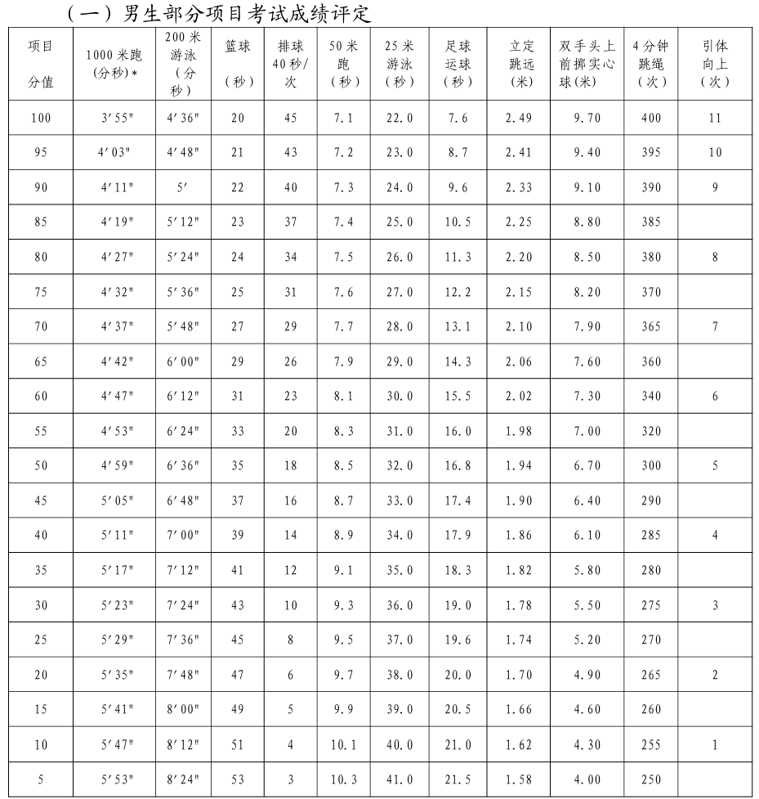
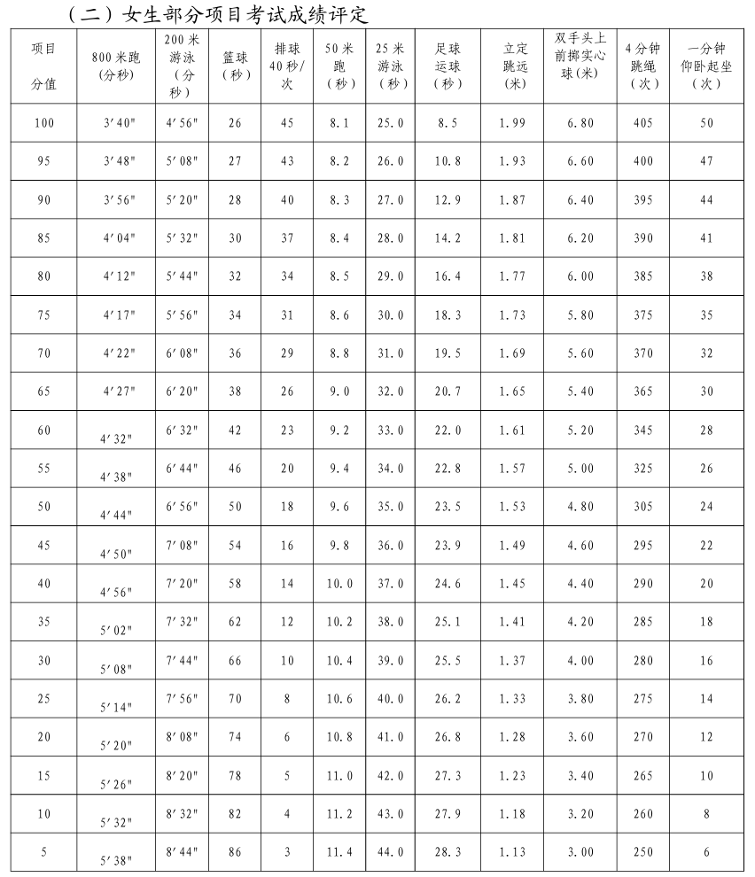
评分标准
*1000米跑达到3'54"-3'41"的，得附加分0.5分，达到3'40"及以上的，得附加分1分（统一考试总分仍为15分）
*800米跑达到3'39"-3'26"的，得附加分0.5分，达到3'25"及以上的，得附加分1分（统一考试总分仍为15分）

Slide 4
暑期练习要求
一、注意事项
1、注意安全，热身拉伸必须做：运动前 10 分钟动态热身，运动后静态拉伸，防止抽筋、关节扭伤。
2、选乒乓球、羽毛球、网球、游泳的学生，开学后需要提交练习视频，以U盘形式交给自己的体育老师。
二、必练项目（每日完成）
1、四分钟跳短绳：每日完成 1 组，保证练习时长与练习质量。
2、武术 / 小球类练习：任选其一坚持练习，熟练掌握动作要领。
三、选练项目（三选二，每日完成）
从以下三项中自主选择两项开展练习：
1、俯撑开合：20 个 / 组，每日完成 2 组；
2、俯卧撑：15 个 / 组，每日完成 2 组；
3、仰卧起坐：55 个 / 组，每日完成 1 组。

